Slide 1
Big Data
Master Informatique médicale et science des données
Animé par:
GUIGUEMDÉ Rodrigue
KALMOGO Roland

Slide 2
Plan
Introduction au Big Data
Vue détaillée des concepts
Les applications
Les algorithmes
Les systèmes du BD
Quelques outils pratique (Spark)
L’ontologie médicale
Etude détaillée de quelques concepts
L’analyse des graphes
La similarité des patients
Les réseaux de neurones

Slide 3
Vue détaillée des concepts

Slide 4
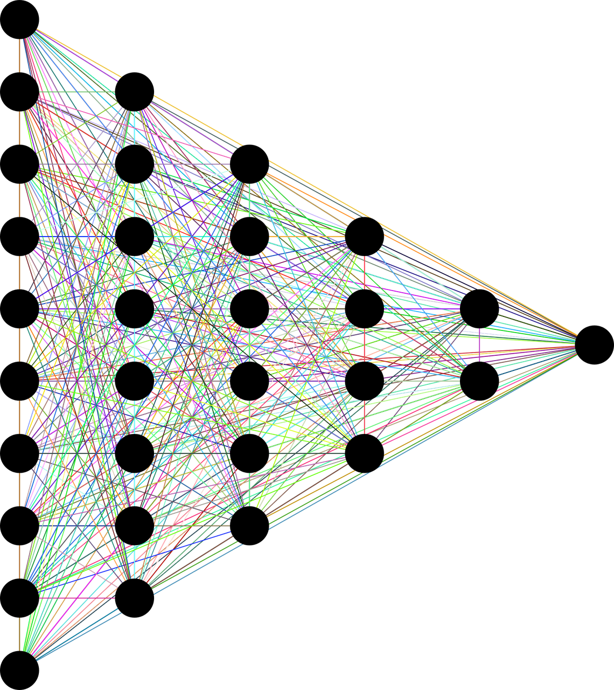
Applications du BD - Rappel
Big Data Systems
Collectes des données sanitaires
Techniques d’exploitation de données
Prédictions de risques de maladies
Recommandation de soins médicaux
Classification des patients
Recherche de patients similaires
Notes:
Pe

Slide 5
Vue détaillée - Aperçu global
Notes:
What we ll talk about:
BD Systems
Algorithms that we can use to build healthcare applications

Slide 6
Vue détaillée - Applications dans la santé
Modèles prédictifs
Phénotypage informatique
Similarité de patients
Notes:
3 types of healthcare applications:
PR: Utiliser des données existantes pour construire des systèmes capables prédire le résultat d’un événement qui lui a été soumis
Phenotypage: Conversion de diagnostics électroniques en de concepts cliniques utiles
Utlisation des données pour distinguer des groupes de patients partageant les meme caractéristiques

Slide 7
Vue détaillée - Modèles prédictifs
Utiliser des données existantes pour construire des systèmes capables prédire le résultat d’un événement qui lui a été soumis
Modèles prédictifs
Notes:
3 types of healthcare applications:
PR: Utiliser des données existantes pour construire des systèmes capables prédire le résultat d’un événement qui lui a été soumis
Phenotypage: Conversion de diagnostics électroniques en de concepts cliniques utiles
Utlisation des données pour distinguer des groupes de patients partageant les meme caractéristiques

Slide 8
Vue détaillée - Modèles prédictifs
Exemple
On veut déterminer le pourcentage de personnes atteintes de l’épilepsie qui ont répondu à des traitements donnés
Dans les 2 premières années de traitement
Entre 2 et 5 ans de traitement
Continue de souffrir après 5 ans de traitement
32%
24%
44%
Notes:
Problème: On voudrait que le pourcentage de A soit la plus elevée
Solution: MP -> patients dans B vont s’ajuster plus vite avec le bon traitement et
les patient dans C seront détecté plus vite (avant 5 années) afin que de nouvelles molécules soient développées pour eux

Slide 9
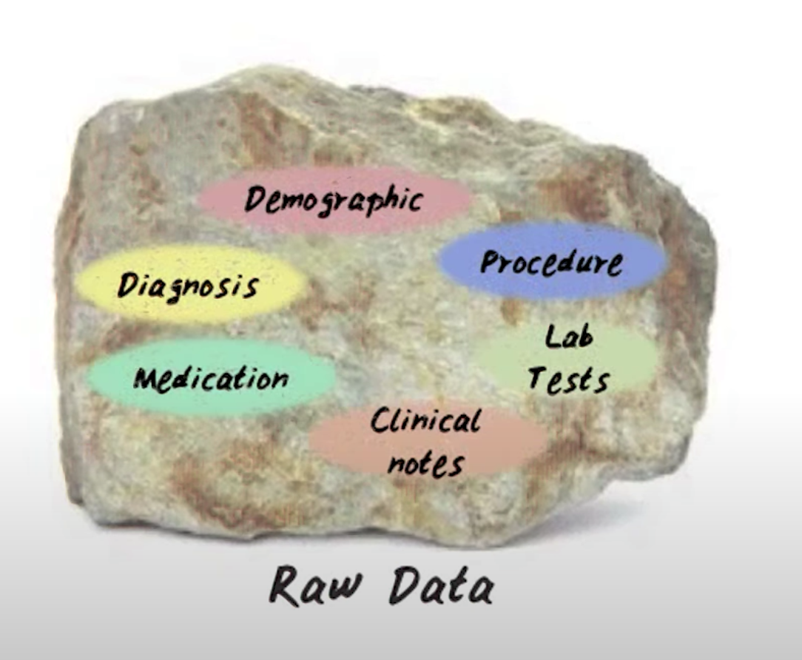
Vue détaillée - Phénotypage informatique
Types de données
Notes:
3 types of healthcare applications:
PR: Utiliser des données existantes pour construire des systèmes capables prédire le résultat d’un événement qui lui a été soumis
Phenotypage: Conversion de diagnostics électroniques en de concepts cliniques utiles
Utlisation des données pour distinguer des groupes de patients partageant les meme caractéristiques

Slide 10
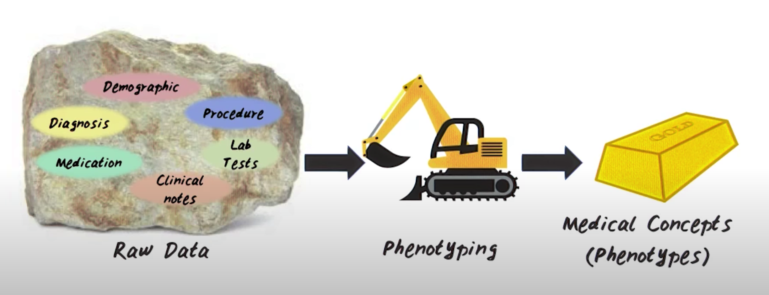
Vue détaillée - Phénotypage informatique
Notes:
3 types of healthcare applications:
PR: Utiliser des données existantes pour construire des systèmes capables prédire le résultat d’un événement qui lui a été soumis
Phenotypage: Conversion de diagnostics électroniques en de concepts cliniques utiles
Utlisation des données pour distinguer des groupes de patients partageant les meme caractéristiques

Slide 11
Vue détaillée - Phénotypage informatique
Exemple: On veut extraire des phénotypes des données suivantes. Que pourrait-on rencontrer comme problème?
Notes:
3 types of healthcare applications:
PR: Utiliser des données existantes pour construire des systèmes capables prédire le résultat d’un événement qui lui a été soumis
Phenotypage: Conversion de diagnostics électroniques en de concepts cliniques utiles
Utlisation des données pour distinguer des groupes de patients partageant les meme caractéristiques

Slide 12
Vue détaillée - Phénotypage informatique
Exemple: On veut extraire des phénotypes des données suivantes. Que pourrait-on rencontrer comme problème?
Données manquantes
Duplicatas
Données redondantes
Données non pertinentes
Notes:
3 types of healthcare applications:
PR: Utiliser des données existantes pour construire des systèmes capables prédire le résultat d’un événement qui lui a été soumis
Phenotypage: Conversion de diagnostics électroniques en de concepts cliniques utiles
Utlisation des données pour distinguer des groupes de patients partageant les meme caractéristiques

Slide 13
Vue détaillée - Phénotypage informatique
Exemple d’algorithme pour le phénotypage informatique
Notes:
EHR: Electronic Health Record (Fiche numérique du patient) Diagnotic type 1
Rx: Prescription pour le type 2

Slide 14
Vue détaillée - Phénotypage informatique
Exemple d’algorithme pour le phénotypage informatique - 2e chemin possible
Notes:
EHR: Electronic Health Record (Fiche numérique du patient) Diagnotic type 1
Rx: Prescription pour le type 2

Slide 15
Vue détaillée - Phénotypage informatique
Exemple d’algorithme pour le phénotypage informatique - 2e chemin possible
Notes:
EHR: Electronic Health Record (Fiche numérique du patient) Diagnotic type 1
Rx: Prescription pour le type 2

Slide 16
Vue détaillée - Phénotypage informatique
Exemple d’algorithme pour le phénotypage informatique - 2e chemin possible
Notes:
EHR: Electronic Health Record (Fiche numérique du patient) Diagnotic type 1
Rx: Prescription pour le type 2

Slide 17
Vue détaillée - Phénotypage informatique
Exemple d’algorithme pour le phénotypage informatique - 2e chemin possible
Notes:
EHR: Electronic Health Record (Fiche numérique du patient) Diagnotic type 1
Rx: Prescription pour le type 2

Slide 18
Vue détaillée - Phénotypage informatique
Exemple d’algorithme pour le phénotypage informatique - 2e chemin possible
Notes:
EHR: Electronic Health Record (Fiche numérique du patient) Diagnotic type 1
Rx: Prescription pour le type 2

Slide 19
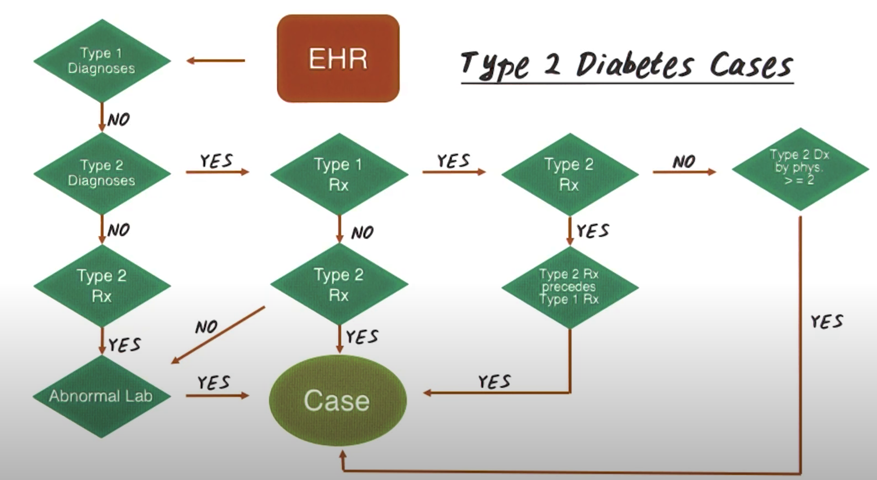
Vue détaillée - Phénotypage informatique
Exemple d’algorithme pour le phénotypage informatique - plusieurs chemin possible
Notes:
EHR: Electronic Health Record (Fiche numérique du patient) Diagnotic type 1
Rx: Prescription pour le type 2 Important to check many sources of informations -> many instances of the same algorithm running for the same goal - missing infos in EHR - incorrect dataa: veracity

Slide 20
Vue détaillée - Similarité des patients
Notes:
EHR: Electronic Health Record (Fiche numérique du patient) Diagnotic type 1
Rx: Prescription pour le type 2 Important to check many sources of informations -> many instances of the same algorithm running for the same goal - missing infos in EHR - incorrect dataa: veracity Utlisation des données pour distinguer des groupes de patients partageant les meme caractéristiques

Slide 21
Vue détaillée - Similarité des patients
Notes:
EHR: Electronic Health Record (Fiche numérique du patient) Diagnotic type 1
Rx: Prescription pour le type 2 Important to check many sources of informations -> many instances of the same algorithm running for the same goal - missing infos in EHR - incorrect dataa: veracity Utlisation des données pour distinguer des groupes de patients partageant les meme caractéristiques

Slide 22
Vue détaillée - Similarité des patients
Notes:
EHR: Electronic Health Record (Fiche numérique du patient) Diagnotic type 1
Rx: Prescription pour le type 2 Important to check many sources of informations -> many instances of the same algorithm running for the same goal - missing infos in EHR - incorrect dataa: veracity Utlisation des données pour distinguer des groupes de patients partageant les meme caractéristiques

Slide 23
Vue détaillée - Similarité des patients
Notes:
EHR: Electronic Health Record (Fiche numérique du patient) Diagnotic type 1
Rx: Prescription pour le type 2 Important to check many sources of informations -> many instances of the same algorithm running for the same goal - missing infos in EHR - incorrect dataa: veracity Utlisation des données pour distinguer des groupes de patients partageant les meme caractéristiques

Slide 24
Vue détaillée - Similarité des patients
Notes:
EHR: Electronic Health Record (Fiche numérique du patient) Diagnotic type 1
Rx: Prescription pour le type 2 Important to check many sources of informations -> many instances of the same algorithm running for the same goal - missing infos in EHR - incorrect dataa: veracity Utlisation des données pour distinguer des groupes de patients partageant les meme caractéristiques

Slide 25
Questions?
JAN.
FÉVR.
MARS
AVR.
MAI
JUIN
Insérez votre texte ici
Insérez votre texte ici
Insérez votre texte ici
Insérez votre texte ici
Insérez votre texte ici
Insérez votre texte ici
Insérez votre texte ici Insérez votre texte ici Insérez votre texte ici.
Insérez votre texte ici Insérez votre texte ici Insérez votre texte ici.
Insérez votre texte ici Insérez votre texte ici Insérez votre texte ici.
Insérez votre texte ici Insérez votre texte ici Insérez votre texte ici.
Insérez votre texte ici Insérez votre texte ici Insérez votre texte ici.
Insérez votre texte ici Insérez votre texte ici Insérez votre texte ici.

